Slide 1
第6章 无线自组织网络
金光,江先亮

Slide 2
本章内容简介
无线自组织（Ad Hoc）网络又称为无线对等网，是由若干个无线终端构成的一个临时性、无中心的网络，网络中不需要任何基础设施。Ad Hoc在拉丁语中意为“特别的、特定的、临时”。这种网络具有其独特的优点和用途，可便捷地实现相互连接和资源共享。本章内容对无线尤其是移动自组织网络的相关原理和技术进行介绍。
☆Ad Hoc网络概述 ☆MANET体系结构
☆MANET路由协议 ☆MANET的其它技术
☆无线网状网 ☆Ad Hoc网络的应用

Slide 3
6.1 Ad Hoc网络概述
6.1.1 Ad Hoc网络背景
Ad Hoc网络源于军事通信的需要，前身是分组无线网(Packet Radio Network) 。
1972年DARPA（美国国防部高级研究计划局）启动分组无线网项目，主要研究分组无线网的应用。
1993年，DAPRA启动可存活性自适应网络项目。
20世纪90年代开始，Ad Hoc网络的研究得到长足进展。

Slide 4
Ad Hoc研究成果
（1）路由协议。主要以广播或组播方式建立网络路由，原则是尽量避免广播风暴。AODV,DSDV,DSR等路由协议。
（2）MAC协议。包括RTS/CTS/ACK方案、控制信道和数据信道分裂的双信道方案、定向天线MAC协议和其它改进MAC协议。
（3）Ad Hoc网络与蜂窝网络相组合，拓宽WLAN与蜂窝网络通信系统的应用范围。
（4）多播或组播协议、地址分配、TCP协议、节能控制、安全性、分布式算法和QoS等。
（5）用蓝牙节点组建Ad Hoc网络。通过蓝牙组建微微网，再通过桥节点互联，形成多跳的Ad Hoc网络，称为蓝牙散射网。

Slide 5
6.1.2 移动Ad Hoc网络的定义
Ad Hoc网络由若干个无线终端构成一个临时性的、无中心的网络，网络中亦不需要任何基础设施。
移动Ad Hoc网络MANET(又称移动多跳网或移动对等网)是一种特殊的在不借助任何中间网络设备的情况下，可在有限范围内实现多个移动终端临时互联互通的网络。
MANET为较短距离范围内的移动节点通信提供了一种灵活的互联方式，可以看做是由一组带有无线收发装置的移动终端组成的一个临时性多跳自治系统。

Slide 6
MANET中，每个节点既可作为主机，也可作为中间路由设备。
节点作为主机，可运行相关应用程序，以获取或处理数据；
节点作为路由器，需运行相关路由协议，进行路由发现、路由维护等常见操作，对收到的并非发给自身的分组予以转发。
多跳意味着通信的原宿主机可能不在彼此直接的通信范围，这时就需要中间节点进行转发，也就是路由。

Slide 7
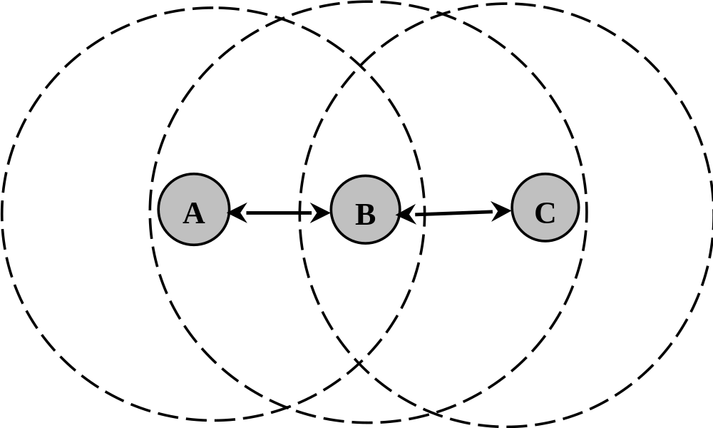
一个简单的MANET网络

Slide 8
6.1.3 MANET的特点
MANET结合了移动通信和计算机网络的特点，各节点兼有路由器和主机两种功能，网络特点主要如下：
（1）拓扑结构动态变化。无固定通信设施，网络节点随机移动，功率变化，环境影响，信号干扰，这些都会导致拓扑的动态变化。
（2）资源有限。节点能量有限，移动带来过多的能量消耗会降低网络性能；信号冲突与干扰导致各节点传输带宽有限。但组网灵活，网络构建和扩展无需依赖任何预设的基础设施或设备 。
（3）多跳通信。实现不同覆盖网络间的源与目标主机间通信，二者距离超过无线信号覆盖范围，则需中间节点转发数据，称多跳路由。
（4）安全性较低。网络所依赖的无线信道易受窃听、篡改、伪造等攻击威胁，路由受到攻击可能中断网络的工作。

Slide 9
6.2 MANET体系结构
6.2.1 MANET的拓扑结构
MANET的拓扑结构可分两种：对等式结构和分级结构。
簇
内部节点
簇头
网关节点
MANET的对等式结构
MANET的单频分级结构

Slide 10
分级结构
分级结构网络分单频分级和多频分级
单频分级中所有节点使用同一频率通信，为实现簇头间通信，需要网关节点支持。
多频分级网络中，不同级采用不同通信频率。低级节点通信范围小，高级节点通信范围大。
优点是：簇成员的功能较简单，不需维护复杂的路由信息，有效的减少了网络中路由控制信息的数量；较高的系统吞吐量，节点定位简单。
缺点是：维护分级结构需要节点执行簇头选举算法，簇头节点可能会成为网络的瓶颈；分级结构的网管系统会更加复杂。

Slide 11
对等式结构
所有节点完全对等，结构相对简单。源节点与目标节点通信时存在多条路径，理论上不存在瓶颈，健壮性好，相对比较安全。
缺点是可扩充性略差，为维护路由的动态变化，维护开销呈指数增加。
当网络规模较小的时候，可以采用简单的平面式结构；
当网络规模较大时，应该采用分级结构。

Slide 12
6.2.2 MANET的协议层次
MANET协议层次
ISO/OSI层次结构
应用层
应用层
传输层
表示层
应用层面向用户提供各种应用服务，包括满足严格的时延和丢包率要求的实时应用、基于RTP/RTCP协议的音视频应用，以及无QoS的数据包业务。
会话层
传输层
网络层
网络层
传输层应为应用层提供可靠的端对端服务，隔离上层与通信子网，并根据网络层特性高效利用网络资源，包括寻址、复用、流控、按序交付、重传控制和拥塞控制等。
数据链路层
数据链路层
网络层主要的功能包括邻居发现、分组路由、拥塞控制和网络互联等。
网络层路由应满足以下条件：分布式运行，无回环路由，按需进行协议操作，可靠性和安全性好，提供设备休眠，支持单向链路等。
物理层
物理层
数据链路层分为MAC子层和LLC子层。MAC层包含数据链路层大部分的功能。多跳无线网络基于共享访问传输介质，隐藏节点和暴露节点问题采用CSMA/CA和RTS/CTS机制解决。LLC子层负责向网络提供统一的服务，屏蔽底层不同的MAC机制。
首先，在物理层的通信频段选择中，首选ISM的免费频段。另外，网络中的无线通信机制应具备良好的收发功能。物理层设备可使用多频段、多模式的无线传输方式。

Slide 13
6.3 MANET路由协议
6.3.1 MANET路由概述
MANET节点除保持连通性之外，也能执行路由。但移动环境网络拓扑动态变化，导致路由动态变化，路由较为复杂。一个好的路由方案应具备分散性、自组织、自修复等特点，并对无线频谱带宽限制有适应性，能利用多跳属性更好负载均衡。
MANET无特定中心节点进行路由决策，节点在路由失效时能自修复和调整，自修复过程中，快速克服路由失败带来的负面影响，提高网络的容错能力。
无线频谱和信道容量有限使MANET带宽资源稀缺，介质共享使网络存在冲突和竞争，限制网络性能。因此传输信道分配非常重要，具体到路由即如何保证传输有效性，减少冲突，降低路由信息代价。
功率感知是关键，节点尽可能降低能耗延长网络寿命。节点需要选择合适的功率发送和传输较少的数据，也可以结合跨层设计实现路由。但是降低节点发射功率会缩小覆盖范围，使用更多的跳数实现路由。

Slide 14
6.3.2 MANET路由协议分类
MANET路由协议较多，按照算法的不同性质和执行过程可以分为：主动路由、被动路由、地理位置路由、地理位置多播路由、分层路由、多径路由、能耗感知路由以及混合路由等等。

Slide 15
1. 主动路由
主动路由，也称为表驱动路由，基本思想如下：
（1）每个节点与其它节点交换信息，根据拓扑交换信息构建本节点路由表；
（2）节点间定期交换路由更新信息，维护更新路由表；
（3）节点查找自身路由表来确定从源到目标的路由。
主动路由协议中，虽能很快确定路由，但需较大系统开销。即使没有数据流量通过这些路由，仍需连续不断维护路由。

Slide 16
2. 被动路由
被动路由基本思想如下：
（1）数据包发送时需确定一条从源至目标的路由，向目标节点发送路由请求；
（2）节点无预先建立路由表(全局信息) ，可能存在部分路由信息。
被动路由协议中，路由发现过程频繁，但和主动路由算法相比，路由消息控制开销更少，因此具更好可扩展性。但是，节点每次路由发现，都会增加路由整体时延。

Slide 17
3. 地理位置路由
地理位置路由需要无线定位技术的辅助，节点会依据位置信息确定下一跳的节点，基本思想如下：
（1）源节点依据目标地理位置信息向目标发送信息；
（2）路由过程可使用位置信息来代替网络地址；
（3）发送方不必了解整个网络拓扑；
（4）假定每个节点知道自身位置，每个源也知道目标位置。
该算法有3个主要策略：单路径、多路径、洪泛。单路径是数据通过一条特定路由从原到宿。洪泛广播会产生大量的复制信息。多路径为两者折中，产生少量复制报文，原宿间会有多条不同的传输路由。
大多数单路径地理路由基于两种技术：贪心转发(Greedy Forwarding, GF) 和面路由，GF可能出现局部极小的问题，需恢复机制离开局部极小点。
地理位置信息能改善路由性能，减少网络系统开销，算法有不错的可扩展性和容错性。但无线定位技术存在误差，导致位置信息有时不太准确。这些前提假设在某些环境中不太现实。

Slide 18
4. 地理位置多播路由
地理位置多播路由指源节点向一组目标节点发送信息时，利用其它节点地理位置信息进行多播转发。因此，在该算法中融合了多播和地理位置两个概念。地理位置多播区域是目标节点地理位置的集合；目标位置地址可有不同形状，如一个点、一个圈或一个多边形。
在该路由算法中，每个路由节点即地理位置路由器能确定自身地理位置服务范围。地理位置路由器通过邻居间交换服务区域信息来维护其路由表，路由器分层组织路由信息。
地理位置多播优缺点和地理路由类似。

Slide 19
5. 分层路由
分层路由协议中，节点形成簇，每个簇有一个或多个簇头和网关节点。簇头主要维护簇内所有节点的连通性，网关则为两个相邻簇间连接点。网关能和属于不同簇的至少一个簇头通信，簇成员只能和所属簇头通信。簇成员和簇头直接相连或只少数几跳。分簇环境可使用不同机制进行簇内和簇间路由。分层路由中，出现故障和拓扑结构改变较易修复，因为簇头只考虑簇内更新。
分层路由的优势取决于嵌套深度即层数，及寻址方案，如为每一层分配ID。高密度网络中分层路由性能好于其它方案，具有开销低、相对路径短、故障的适应性及快速设置路径时间等优势。
但是设计分层时，应仔细遴选簇头，防止出现瓶颈和大的能耗。另外，维护层次复杂性，也会减弱路由协议的性能。

Slide 20
6. 多路径路由
多路径路由中，可使用多条路径对源发往目标的信息进行路由，更好利用网络资源，网络具有更好容错性，发生故障时减少找到新路由时延。包含路径发现、路径断开、流量分布和路径维护等部分。主要特点有：
（1）路由容错性好，通过冗余路由进行保障；
（2）可通过路径冗余平衡过载链路的流量；
（3）相同目标的路由在目的节点附近进行汇集，增加网络聚集带宽利用率；
（4）使用备份路由能够减少路由错误造成的恢复时延。
该算法的复杂性较高，尤其是在路径发现阶段。

Slide 21
7. 能耗感知路由
能耗问题始终是MANET研究挑战之一。电池寿命决定节点运行时间，更大能耗意味着电池寿命的缩减。
因此，路由应兼顾能耗和移动性。为降低能耗，有研究提出能耗感知路由算法，引发较多关注。

Slide 22
8. 混合路由
在混合路由协议中，开始建立路由时执行主动方法，然后通过被动洪泛为之后激活的节点提供服务。即减少了主动路由协议的控制开销，缩短了被动路由协议的发现时延。
混合路由是自适应路由的一个子集，主动/被动路由的分配根据网络的即时特征有选择进行。混合路由协议能在分层网络架构中实现，网络性能取决于各层中主动/被动协议的分布，结合了主动/被动路由的优点。

Slide 23
6.3.3 MANET的典型路由协议
1.DSDV（目标序列距离向量）路由协议
基于Bellman Ford算法，是距离向量协议的改进；
路由表通过序列号区分路由的新旧，消除路由环路问题；
通过广播路由通告可以快速反应拓扑的变化；
延迟了对不稳定路由节点的广播通告，减缓路由震荡；
不能适应快速变化的网络；
资源开销可能被浪费；
多数路由信息可能从未使用；
源和目标之间只提供一条不支持单向连接的路由。

Slide 24
DSDV路由协议
DSDV路由表项包括：目标地址、到达目标节点的度量值(最小跳数)、去往目标节点的下一跳、目标节点相关序列号；
各节点周期性向邻居通告当前路由表，而非使用洪泛的方式来减少路由开销；
DSDV使用两类更新报文：完全转存(通告全部信息)、递增更新(仅通告更新信息)；
DSDV路由选择依据为序列号或度量值；节点对比更新信息和节点的路由表，选择序列号大的路由信息，保证到达目标节点的路由信息最新。序列号相等，选择度量值最佳(如最少跳数)的路由信息。

Slide 25
DSDV路由协议示例
C
C
D
A
A
B
D
B
(a)
(b)

Slide 26
路由环路问题
图(a)中节点A和节点B起始路由表
节点A的路由表
节点B的路由表
目标节点 | 下一跳 | 跳计数
D | B | 2
目标节点 | 下一跳 | 跳计数
D | D | 1
图(b)中节点D移动到新位置，节点B的路由更新
更新前节点B的路由表
更新后节点B的路由表
目标节点 | 下一跳 | 跳计数
D |  | ∞
目标节点 | 下一跳 | 跳计数
D | A | 3
路由环回现象产生，即A或B想要向D发送的数据会在A和B之间来回转发，无法到达真正目标。

Slide 27
序列号更新
包含序号的路由更新，解决环回现象
(a)中节点A初始路由表
目标节点 | 下一跳 | 跳计数 | 序列号
D | B | 2 | 1000
(a)中节点B初始路由表
目标节点 | 下一跳 | 跳计数 | 序列号
D | D | 1 | 1000

Slide 28
节点D移动到(b)图所示位置
更新前节点B路由表
目标节点 | 下一跳 | 跳计数 | 序列号
D | D | 1 | 1000
更新后节点B路由表
目标节点 | 下一跳 | 跳计数 | 序列号
D |  | ∞ | 1001

Slide 29
当A收到B的路由更新后
更新前节点A路由表
目标节点 | 下一跳 | 跳计数 | 序列号
D | B | 2 | 1000
更新后节点A路由表
目标节点 | 下一跳 | 跳计数 | 序列号
D |  | ∞ | 1001

Slide 30
当C与移动到新位置的D建立连接后，更新路由表
更新前节点C路由表
目标节点 | 下一跳 | 跳计数 | 序列号
D | A | 3 | 1000
更新后节点C路由表
目标节点 | 下一跳 | 跳计数 | 序列号
D | D | 1 | 1001
由于A和C周期性交换路由信息，当A收到C的路由更新后，序列号相同时，根据DV算法来判断是否更新路由。
显然，A会更新路由。当A想发送报文给D时，会把下一跳信息设置为C，这样就可成功发送。

Slide 31
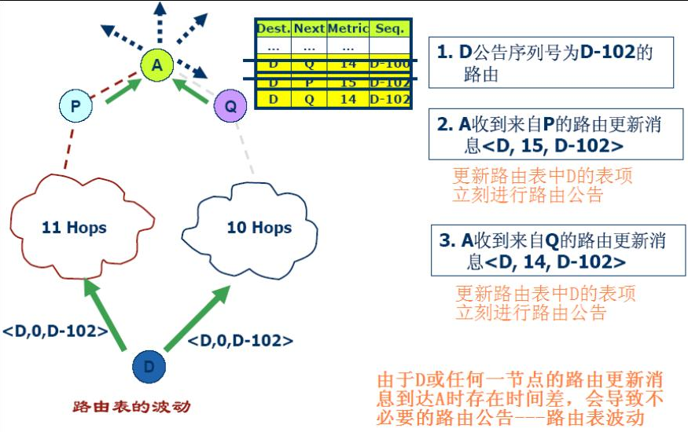
DSDV路由震荡抑制

Slide 32
DSDV路由震荡抑制
对于DSDV路由震荡抑制采用广播表的方式。广播表以目的节点地址为关键字，表项中设置一个“平均通告时间”字段，该字段是对该表项过去通告时间间隔的加权平均。当收到一个新的网络变化通告时，查询广播表相应表项的“平均通告时间字段”，再决定是否进行通告广播。
但是需要注意的是，收到度量值为无穷的通告时，不延迟，立即广播。

Slide 33
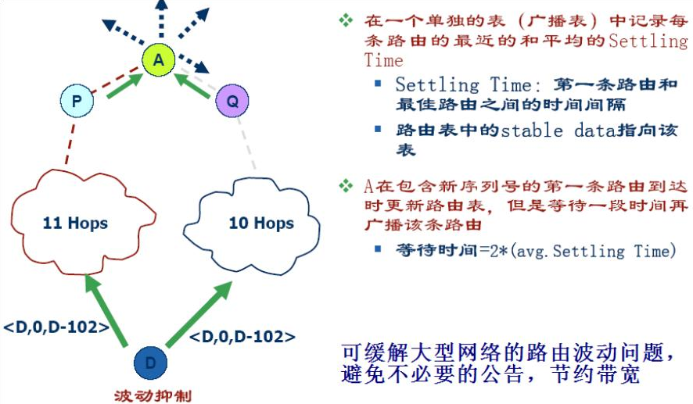
DSDV路由震荡抑制

Slide 34
2.AODV(自组织按需距离向量)路由协议
AODV是广泛应用的按需路由协议之一。
考虑节点移动可能导致原路由不可用，采用逐跳路由转发分组。
AODV适用于有大量节点的无线自组网络。
使用节点序列号避免环路。
通信过程对称可逆，不支持单向路由。

Slide 35
AODV路由帧缩略
RREQ—Route Request 路由请求帧
RREP—Route Reply路由应答帧
RERR—Router Error路由错误帧
HELLO—活跃路由链路监测帧

Slide 36
AODV路由表字段
目的节点IP地址
目的节点序列号
目的节点序列号有效标志位
下一跳节点IP地址
本节点到目的节点的跳数
前驱节点列表
生存时间（路由失效或删除时间）
网络层接口
其它的状态和路由标志位

Slide 37
AODV路由表
路由表每项只记录下一跳路由信息，而不是整条路由信息，这样就简化了路由表的建立和维护。
源节点和目的节点都维护各自的序列号。
如何管理序列号是提高路由建立和维护的关键
  序列号是用来表示路由信息新旧程度的标识。
  源节点发起路由请求RREQ，或者目的节点返回路由应答RREP，都要更新各自的序列号。
  其它节点（中间节点）依据序列号的大小判断路由的新旧。

Slide 38
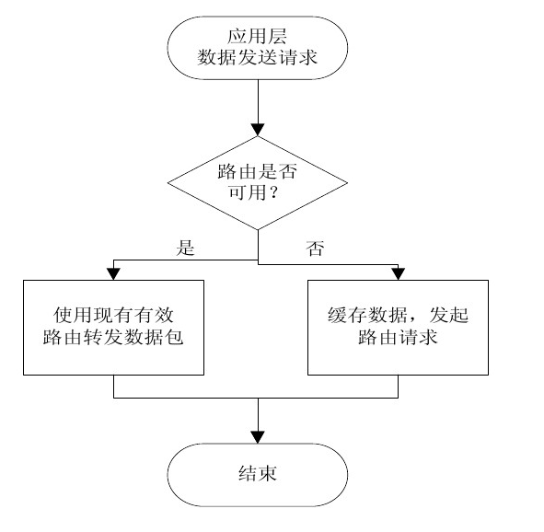
AODV路由请求发起流程图

Slide 39
AODV路由协议示例
AODV路由协议示例拓扑，需发现从A到G的路由
C
E
B
A
D
F
G

Slide 40
AODV路由协议示例
首先，A创建一个路由请求包（RREQ），广播给所有邻居节点。
C
E
B
RREQ
逆向路径
D
A
F
G
B接收RREQ并创建逆向路由

Slide 41
RREQ路由请求帧
在两个节点之间的路由有效、正常通信的情况下，AODV路由协议使不起任何作用的。
只有当源节点需要向目的节点发送数据包时，而且又没有到达目的节点的路由时才会发起路由请求，即发送路由广播帧RREQ。
当RREQ在网络中传播时，中间节点会更新各自到源节点的路由，将此路由称为反向路由。
RREQ请求帧中包含源节点以前记录的到目的节点的序列号，但此序列号可能不是最新的（最大）。
中间节点如果有到目的节点的路由时，只有该节点记录的目的节点序列号比RREQ中的目的节点序列号大时，才认为这条路由是有效的。

Slide 42
AODV路由协议示例
B没有到G的路由，继续将RREQ广播给自身其它邻居。
C
E
B
RREQ
逆向路径
D
A
F
G
D接收RREQ并创建逆向路由

Slide 43
AODV路由协议示例
D没有到G的路由，继续将RREQ广播给自身其它邻居。
C
E
B
RREQ
逆向路径
D
A
F
G
F接收RREQ并创建逆向路由

Slide 44
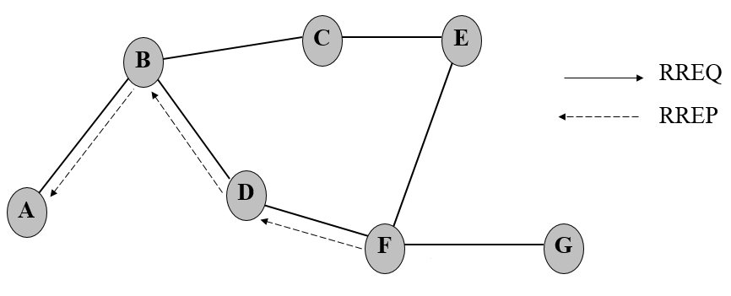
AODV路由协议示例
当RREQ到达F后，F发现有一条到G的路由，且其序号大于等于RREQ中的序号，则会构造一个路由响应包RREP并沿逆向路由单播给A。
G返回RREP给A
整个路由发现过程完成后，A可沿发现的路由发送数据。

Slide 45
RREP路由应答帧
当RREQ最终达到目的节点时，目的节点通过该反向路由（即该RREQ传播路径）发送RREP应答帧。
只有在以下情况节点才会产生RREP应答帧：
  该节点本身就是目的节点
  该节点为中间节点，但是它有通向目的节点的活跃路径
当RREP传播到源节点时，中间节点根据该RREP更新它们各自指向目的节点的路由信息。
节点只对第一次收到的RREQ返回RREP应答帧，之后到达的RREQ将被忽略。

Slide 46
AODV路由发现算法
源节点
应用层有数据发送请求，并且指向目的节点的路由有效，直接通过该路由发送数据包；
如果没有达到目的节点的有效路径，则产生RREQ广播帧，RREQ的序列号、ID字段加1，广播到网络中。
中间节点
如果中间节点路由表中记录的到目的节点路由有效，并且记录的目的节点序列号比RREQ中的目的节点序列号更新（大于或等于），则中间节点可以产生路由应答帧；
如果该中间节点不产生应答帧，更改RREQ中的目的节点序列号至当前最大，跳数字段加1，然后转发。
目的节点
目的节点的序列号加1；
产生RREP应答帧，然后单播发送至源节点。

Slide 47
AODV路由维护（略）
AODV路由通过HELLO消息进行路由维护
  HELLO消息帧实际上就是TTL=1（跳数为1）时的RREP帧。
  HELLO消息帧用于检测活跃路径上相邻节点的链接状态。
    例如：当活跃路径上某节点在规定时间内没有收到该路径上的邻居节点发送过来的HELLO消息或任何其它帧时，该节点就认为与它的邻居节点的链路断开。
  只有当某节点位于活跃路径上时，它才能发送HELLO消息帧。

Slide 48
AODV路由维护（略）
活跃路径节点以HELLO_INTERVAL为周期发送HELLO消息，如果在规定时间内没有收到收到来自邻居的HELLO，则发起一次指向该邻居节点的局部路由修复。
路由修复超时以后，路由错误信息RERR向源节点和目的节点发送。
RERR传播过程中，各中间节点删除该失效路径上相应的路由信息。

Slide 49
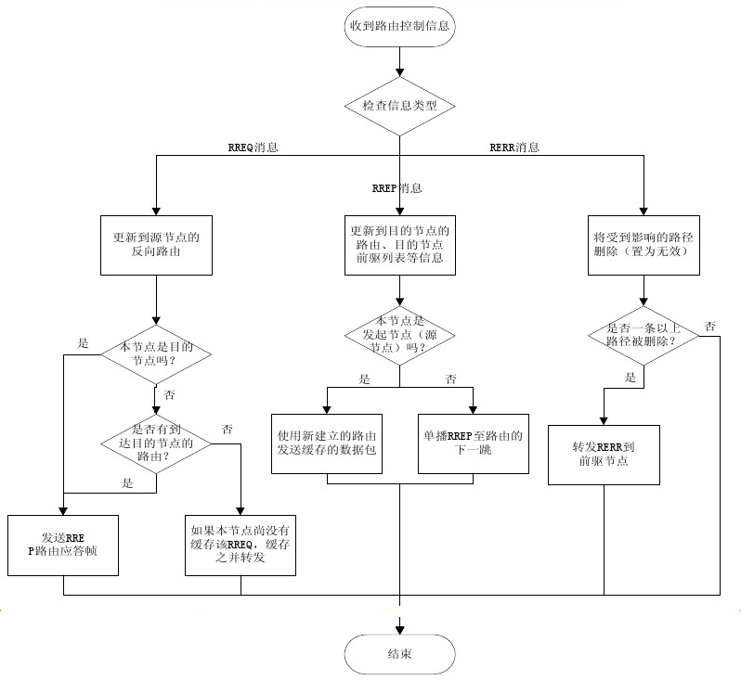
AODV路由控制流程图

Slide 50
AODV路由协议特点
（1）基于传统距离向量路由机制，算法简单清晰；
（2）使用目标序列号防止循环发生，解决了无穷计数问题，易于编程实现；
（3）支持中间主机回答，能使源主机快速获得路由，但可能会有过时路由；
（4）周期性广播报文，需要消耗一定的能量和网络带宽。
（5）通信过程对称，路由可逆，不支持单向路由。

Slide 51
3. DSR (动态源路由)协议
DSR（Dynamic Source Routing）
基于源路由方式的按需路由协议。
节点需要发送数据分组时才进行路由发现过程。
发送节点在路由分组中包含了源-目的节点的完整 路由信息，该路由信息由网络中的若干节点地址组成，各个节点按照该路由信息来转发分组。
支持非对称传输信道模式

Slide 52
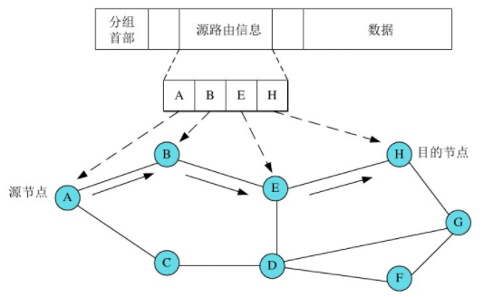
3. DSR (动态源路由)协议
DSR（Dynamic Source Routing）
在节点发送数据时，节点是不需要实时地维护网络的拓扑信息的。

Slide 53
3. DSR (动态源路由)协议
DSR（Dynamic Source Routing）
路由发现（Route Discovery）和路由维护（Route Maintenance）两部分组成的。
路由发现：
  节点需要发送数据分组是才启动；
  帮助源节点获得到达目的节点的路由。
路由维护：
  在源节点给目的节点发送数据时监测当前路由的可用情况；
  当网络拓扑变化导致路由故障时，切换到另一条路由或者重新发起路由发现过程。

Slide 54
3. DSR (动态源路由)协议
DSR（Dynamic Source Routing）
路由发现：
  （1）当一个节点要发送分组给某一目的节点时，它首先会查看自己的路由缓存中是否已有现成的路由信息可以使用。如果存在一条到达目的节点的路由，并且其生存周期未到，则直接使用此路由发送分组；
  （2）如果路由缓存中没有通向目的节点的路由，则启动路由发现过程。路由发现过程使用洪泛路由技术。

Slide 55
3. DSR (动态源路由)协议
DSR（Dynamic Source Routing）
路由发现的基本操作
（1）源节点向邻居节点广播路由请求（RREQ）报文。
RREQ中包含以下信息：
①源节点地址；
②目的节点地址；
③路由记录（按需记录路由请求所经过节点地址）；
④请求ID（由源节点产生）。
一组<源地址，请求ID>可以唯一确定一个路由请求报文。

Slide 56
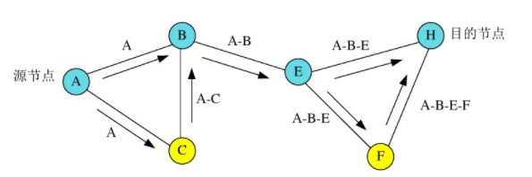
3. DSR (动态源路由)协议
DSR（Dynamic Source Routing）
路由发现的基本操作
（2）中间节点收到路由请求报文后，需要按照不同情况进行请求报文处理。
①中间节点收到来自同一个源节点，并且请求ID相同的路由请求报文，则直接将该报文丢弃。

Slide 57
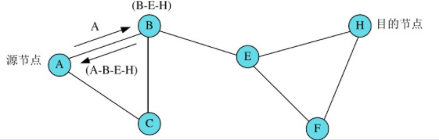
3. DSR (动态源路由)协议
DSR（Dynamic Source Routing）
路由发现的基本操作
（2）中间节点收到路由请求报文后，需要进行请求报文处理。
②中间节点收到路由请求报文中的路由记录已经包含本中间节点，则直接将该报文丢弃。
③中间节点的缓存中已经有到达目的节点的路由，则直接向源节点发送路由应答报文进行应答。

Slide 58
3. DSR (动态源路由)协议
DSR（Dynamic Source Routing）
路由发现的基本操作
（2）中间节点收到路由请求报文后，需要进行请求报文处理。
④若路由请求报文是未处理过的，中间节点则：
- 将自己的地址附在路由记录中；
- 将该路由请求报文作为本地广播分组发送给邻居节点。

Slide 59
3. DSR (动态源路由)协议
DSR（Dynamic Source Routing）
路由发现的基本操作
（3）如果接收节点就是目的节点，这时路由记录字段中记录的节点地址序列，就构成了从源节点到目的节点的路由信息，把此路由信息加入到路由应答报文中，并将此报文回送给源节点。

Slide 60
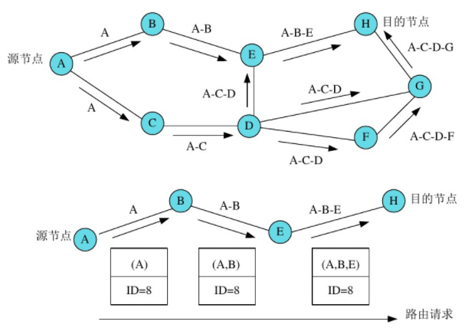
3. DSR (动态源路由)协议
DSR路由发现过程

Slide 61
3. DSR (动态源路由)协议
DSR路由发现过程：路由应答
路由应答的基本操作
目的节点接收到路由请求后，把路由信息加入到路由应答报文（RREP）中，并将此报文回送给源节点。
如果目的节点路由缓存中有达到发起节点的路由，此时目的节点可以直接使用该路由回送路由应答。如果目的节点路由缓存中没有达到发起节点的路由，此时需要考虑节点通信链路的方向性问题。
①如果源-目是双向通信链路，此时目的节点到发起节点的路由即为发起节点到目的节点路由的反向路由。
②如果源-目是单向通信链路，目的节点就需要发起到源节点的路由发现过程，同时将路由应答报文捎带在新的路由请求中。
源节点接收到RREP后在路由缓存中存储路由信息。

Slide 62
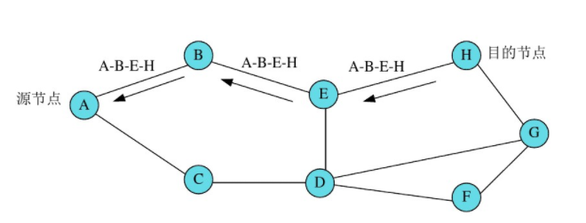
3. DSR (动态源路由)协议
DSR路由发现过程：路由应答

Slide 63
DSR (动态源路由)协议特点
（1）仅在需要通信的节点间维护路由，减少了路由维护的代价；
（2）路由缓存可进一步减少路由发现的开销；
（3）路由缓存使得在一次路由发现的过程中会产生多个到达目标的路径；
（4）支持非对称传输信道模式。

Slide 64
AODV和DSR的区别
名称 | AODV | DSR
路由格式 | 路由表条目 | 路由存储器
算法基本类型 | 逐跳路由，节点仅仅记录下一跳节点信息 | 源路由算法，节点记录整个路由节点信息
路径支持 | 单一路径 | 多路径支持
单向路径支持 | 对称路径 | 非对称路径支持

Slide 65
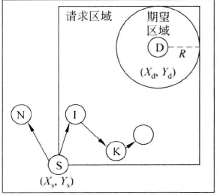

4. LAR (地理位置辅助路由)协议
LAR协议融合了地理位置和可选的按需源路由算法，利用节点位置信息限制路由发现区域，请求区域更小，减少路由请求信息数量。
LAR为增强洪泛路由，可用于DSR和AODV。思想如下：
（1）根据目标D坐标(X_{d}, Y_{d})、t₀时刻平均速度D(v)及先验知识，源节点S能计算t₁时刻期望区；
（2）期望区是以(X_{d}, Y_{d})为中心、半径为R=v*(t₀-t₁)的圆，无移动性则期望区为(X_{d}, Y_{d})；
（3）请求区使用了期望区信息，且请求区包含期望区中D和S的矩形区域；
（4）S知道请求区角坐标，其被用来对矩形外节点进行洪泛限制，不会转发收到的源自S的路由请求报文。

Slide 66
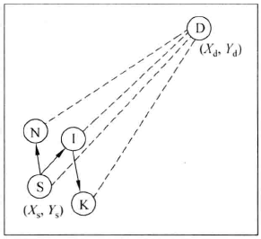
4. LAR (地理位置辅助路由)协议
该图中，位置信息已隐式包含于路由请求报文中。图中定义了变量DISTs，是(X_{d}, Y_{d})到(X_{s}, Y_{s})的距离。DISTs和(X_{d}, Y_{d})包含于报文中。路由过程中，中间节点I计算其到(X_{d}, Y_{d})的距离DISTi，如果DISTs<DISTi，则I丢弃报文，否则I就转发报文，同时用DISTi代替DISTs。

Slide 67
5. ZRP (区域路由)协议
ZRP协议属混合分层路由，融合主动和被动因素，并基于移动节点间的分隔距离生成重叠区域。对节点i，给定特定跳数距离h，能产生自身路由区域，包含以i为中心最多h跳距离内的邻节点。邻居中，离i恰为h跳称周边节点，是路由区域内唯一被允许转发控制报文给外区域的节点。因此，ZRP协议限制了网络洪泛区域。

Slide 68
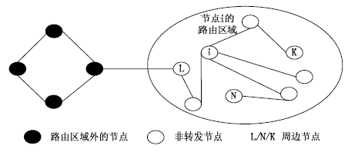
5. ZRP (区域路由)协议
ZRP协议包括区域内部路由协议（IARP）和区域间路由协议（IERP）。
IARP为主动型，在每个路由区域内部转发分组；
IERP为被动型，在不同路由区域间转发分组。

Slide 69
6.贪心周边无状态路由(GPSR)协议
哈佛大学的Brad Karp和H. T. Kung在大量的研究分析之后，提出了适合移动自组网的贪婪周边无状态路由协议 (Greedy Perimeter Stateless Routing)，缩写GPSR。
贪婪周边无状态路由协议主要包括转发数据包的两类方法:贪婪转发和周边转发。贪婪转发是该算法的核心部分。简单来说，贪婪转发方法就是寻找最接近目的位置的一跳邻节点，然后向此节点转发数据包的方法；周边转发方法是在贪婪转发模式的补充，解决在执行贪婪转发失败的区域进行数据分组转发的困境。

Slide 70
GPSR算法的优点
GPSR的优势在于，只需要保存一跳邻节点的状态信息，路由开销小；并且随着网络节点数的增加，比距离向量路由（DV）算法有更强的扩展性。即使网络内节点移动频繁，GPSR协议都可以基于一跳邻节点的信息，迅速找到替代路由。

Slide 71
GPSR使用信标来广播本地位置信息-信标的基本组成
每个节点周期性广播信标数据包，其中主要组成是唯一标识和位置信息。其中位置信息是被编码为两个32位的浮点数，分别表示该节点的横（经度）、纵（纬度）坐标值。信标发送周期默认为B。但是为了减少和邻节点产生信号冲突，信标发送周期随机抖动50%，即信标发送周期将均匀分布在区间[0.5B，1.5B]。接收到信标广播的邻节点，只需要将接收到的标识和位置信息保存到路由表。则路由表保存了节点的一跳邻居节点的信息。路由表的数据会被用来做下一跳路由决策。
路由表内的路由信息也会被删除。当没有收到邻节点的路由信息的时间间隔超过T，则可以认为此邻居路由节点发送故障或者本节点已经不在此邻居节点的信号辐射范围，则将该邻居节点从路由表里面删除。在GPSR协议中，T=4.5B，即最大信标发送周期的三倍。

Slide 72
信标的局限性
由于节点的移动性，在信标发送周期中，路由表里的位置信息可能不是最新的。这可能是因为：1.老的节点可能离开信号覆盖范围；2.新的节点可能进入信号覆盖范围；3.获取位置的精准度可能会下降等等。
从这些原因来看，节点间的相对移动速率、节点的信号辐射范围决定了路由表是否准确，也代表了信标发送周期是否合适于此网络环境。
数据分组转发需要保证一跳范围内的网络拓扑状态是最新的。这是数据包转发的最低标准。

Slide 73
信标优化
在GPSR的实现中，采取了以下办法减少信标开销：
(1) 在节点转发的所有数据包中附带本地节点的位置信息；
(2) 设置所有节点的网络接口运行在混杂模式。
使用了以上措施，在信号辐射范围内的所有节点都可以接收到该节点的位置信息，所有的数据包都可以携带信标。任何节点发送出一个数据包后，可以将内部信标定时器重新开始。这种优化策略减少了在网络转发数据包区域内的信标流量。

Slide 74
贪婪转发
局部最优选择
在贪婪周边无状态路由协议GPSR中，源节点在发起数据包发送的时候，在数据包上标识了目的节点的位置。在节点需要转发数据包，选择下一跳节点的时候，需作出局部最优的贪婪选择。具体而言，因为节点保存了所有一跳邻节点的位置，则在路由表中选择距离目的节点最近的邻节点作为局部最优选择，此邻节点成为转发数据包的下一跳节点。遵循寻找局部最优选择的这一方法，一直到数据包送抵目的位置。

Slide 75
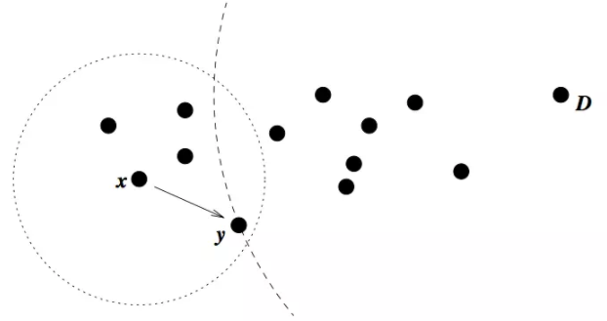
贪婪转发
如图所示，图中节点x需要转发目的节点为D的数据包，节点X为圆心的虚线圆圈则代表节点x的通信范围。因为节点y到节点D的距离，是在节点X的所有一跳邻节点中离节点D的距离最小的，所以在节点X向目的节点D转发数据包的贪婪转发过程中，节点Y成为下一跳路由的局部最优选择。节点y会作为节点x向目的节点D转发数据包的下一跳节点。这个过程随着数据包不断被转发下去会被一直持续，直到数据包到达节点D。
贪婪转发的最大优势是，只需要保存节点的一跳邻居的信息。网络状态（繁忙程度、到达率等等）由网络中的节点密度决定，而不是网络规模。

Slide 76
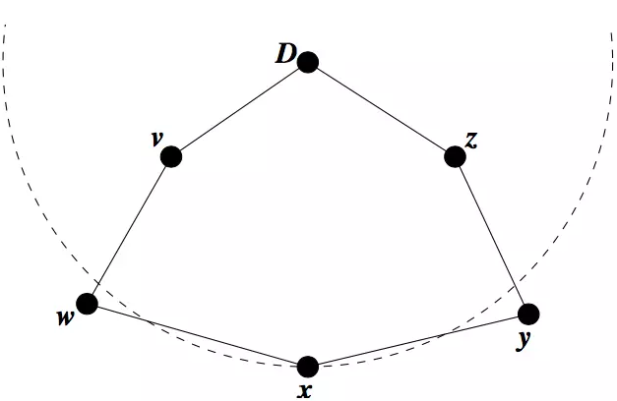
贪婪转发的问题
只使用一跳邻节点位置的贪婪转发，会带来一个天生的问题。如图所示：节点x离目的节点D的距离，比节点w和节点y距离目的节点D的距离都要更近。从路由节点X转发数据包到目的节点D，存在两条路径：X→y→z→D和X→w→v→D。可是由于贪婪转发的策略，节点x比所有其它一跳邻节点都接近目的节点D，x是转发数据包的局部最优节点。在贪婪转发里，节点x不会转发数据包给节点y或节点w。
这就是贪婪转发所面临的困境：存在一种网络拓扑结构，向目的节点数据包的过程中，需要选择距离目的节点非最近的节点作为下一跳路由。这种情况称作为路由空洞现象。
遇到路由空洞的时候，将由周边转发模式来处理这种情况。

Slide 77
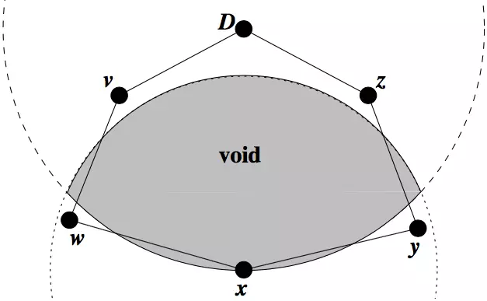
周边转发
如图所示，阴影区域是半径为xD的圆和节点x的圆形信号辐射范围的重叠面。在这个范围内找不到x的邻节点。即所有邻节点，都要比节点x离目的节点距离更远。这个区域被称为节点x的空洞区域(void)。x节点需要尝试寻求其它的转发路径，绕过空洞区域。
在GPSR协议中，当贪婪转发遇到路由空洞的时候，进入周边转发模式绕过路由空洞。在Brad Karp和H. T. Kung的方法中，周边转发模式有两个关键工具：右手定则和构造平面拓扑图。

Slide 78
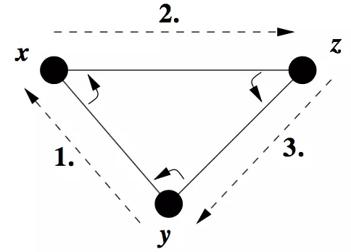
右手定则
右手定则如图一所示：当数据包从节点y到达节点x的时候，采用以节点x为轴心，将(x，y)按照顺时针旋转，到达的第一条边则是下一次转发所要经过的路径。如图所示，转发顺序应该是y→x→z→y。而为了绕过图二中出现的空洞区域，釆用x→w→v→D→z→y→x的顺序转发数据分组。这种由右手定则构成的路径，称为周边(perimeter)。
当转发数据包遇到路由空洞的时候，记录当时的状态（位置），使用右手定则来走出路由空洞。这需要一种无交叉启发式搜索算法，使右手定则在互相相交的图中，找到一个包含路由空洞的周边(perimeter)。这个启发式搜索有以下责任：1.简化拓扑图，使周边转发更快走出路由空洞; 2.不能造成网络分区， 如果出现网络分区，算法将不会找到跨越此分区的路由。所以引入构造平面图的这个工具。

Slide 79
构造平面图
平面图就是没有任何两条边相交的图。假设节点的信号范围是半径为r的圆，而节点m在节点n的信号范围内，即距离d(n，m)≤r，则称存在边(n，m)在节点n和m之间。（忽略节点的高度差异，假定所有节点都在同一平面）。
要构造符合应用要求的平面图，需要达到以下要求：
(1) 删除不属于平面图的边，构造一个没有交叉边的网络拓扑图；
(2) 平面图算法必须能够以分布式运行在每个节点上，而且只需要用到与节点有关的本地拓扑信息作为算法的输入；
(3) 将图中多余的边删除，到平面图构造完成的过程中，不能使图断开，导致网络拓扑分割。
相对邻域图RNG(Relative Neighborhood Graph)和加布里埃尔图GG (Gabriel Graph)是常见的、满足以上条件的平面图。

Slide 80
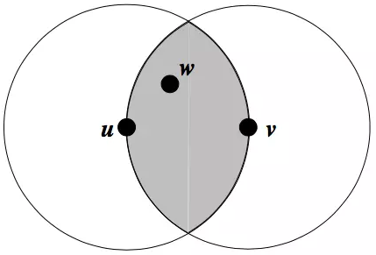
相对邻域图RNG平面图
RNG平面图定义：若顶点U，V和任意其它顶点W之间的距离，全都大于或等于顶点u和v之间的距离d(u，v)，则在顶点U和V之间存在RNG边(u，v)。
上图形象地说明了RNG平面图的定义。以节点u和节点v各自形成一个半径为d(u，v)的圆形，半月形阴影区域则是这两个圆的重叠部分。若(u，v)是RNG中的边，则在节点U和V之间的阴影半月形区域内，不能包含有任何证明节点w。

Slide 81
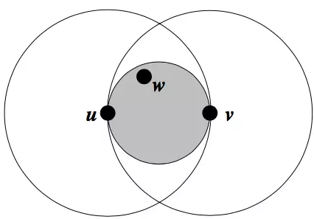
加布里埃尔图GG平面图
GG平面图定义：如果节点u和节点v之间，直径为uv的圆内，不存在其它顶点W，则节点u和节点v存在GG边(u，v)。
上图形象地说明了GG平面图的定义，节点u和节点v之间形成一个直径为d(u，v)的圆形，节点u和节点v都在圆上，即是圆形阴影区域。若(u，v)是GG中的边，则在节点U和V之间的圆形阴影区域，不能包含有任何证明节点w。

Slide 82
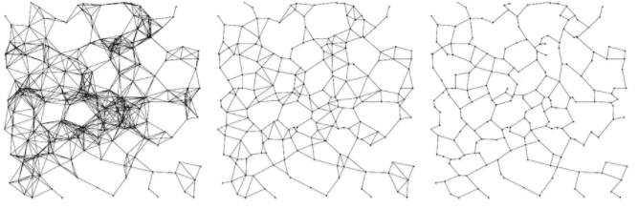
RNG和GG之间关系
从两者的定义可以看出，RNG是GG的子集，差别在GG只是在节点间较小的圆形阴影区域内搜寻证明节点。如下图所示，左图是无线网络的完整拓扑图；200个节点被随机部署在2000*2000米的区域，无线电范围为250米；中间表示整个拓扑图的GG子图;右图表示整个拓扑图的RNG子图。

Slide 83
6.4 MANET的其它技术
6.4.1 MANET的IP地址分配
前面假设MANET节点的IP地址是预先分配好，但是当有新节点加入网络时，仍需分配IP地址。
（1）基于伙伴系统的分布式动态地址分配协议。该方法通过地址池为节点分配IP地址。当有新节点（B）加入网络时，向节点A申请IP地址，A将原先地址池的一半地址分配给B。同时B向A回复最新IP地址表，A和B此时互为伙伴关系。
（2）改进的DHCP 协议。为每部分网络选择一个领导，该领导扮演DHCP服务器的角色，通过该领导向新加入的节点分配地址。
（3）基于硬件地址的IP地址分配。该方法采用硬件MAC地址的已知网络前缀和后缀组成相应的IP地址。

Slide 84
6.4.2 MANET的QoS和QoS路由
传统的QoS一般包括时延、带宽、分组丢失率和时延抖动等要求。而在MANET中，除以上要求外，还包含能量消耗和服务覆盖范围两个特殊的QoS属性要求。
QoS路由是基于网络可用资源和业务流的QoS要求来选择路径的路由机制，是包含了各种QoS参数的动态路由。QoS路由要满足两个目标：
  （1）为每一个接纳的QoS业务连接请求，找到能够满足其QoS参数需求的可行路径；
  （2）优化资源配置，平衡网络负载，实现网络全局资源利用率的优化。
QoS要求可以是一维或多维的，相应的QoS路由称为单维QoS路由或多维QoS路由。

Slide 85
6.5 无线网状网
1. 无线网状网的简介
无线网状网(Wireless Mesh Network, WMN)是一种从移动Ad hoc网络中发展起来的新型网络技术，也是一种动态、自组织、自配置的多跳宽带无线网络。
相比于MANET，WMN利用位置相对固定的无线路由器，将多种网络进行互联，并接入高速骨干网。
WMN标准已被纳入到802.11s、802.16等标准中，被认为是无线城域网核心网的理想方式之一。

Slide 86
WMN由客户节点、路由器节点和网关节点组成。
客户节点可分为普通WLAN客户节点和具有路由与信息转发功能的客户节点两类。
WMN路由器与传统无线路由器相比在很多方面都有所增强，包括提升多跳环境下的路由功能、MAC协议、多无线接口等。
网关节点可通过有线宽带连接因特网。

Slide 87


无线网状网结构
因特网
网关节点
WMN路由器
因特网
网关节点

Slide 88
WMN技术特点
传统的WLAN中，每个终端通过一条连接AP的无线链路来访问网络，这种结构称为单跳网络。而WMN中，任何无线节点都可同时作为AP和路由器，每个节点可发送和接收信号，与一或多个对等节点直接通信。
该结构的优点在于，如最近的AP因流量过大而拥塞，数据包可自动重新路由到一个流量较小邻节点传输。依此类推，数据包还可根据网络情况，继续路由到与之最近的下一节点传输，直至到达最终目标。即多跳访问。
与传统有线交换网络相比，WMN无需节点间布线，但仍具有分布式网络的冗余机制和重新路由功能。
如需添加新设备，简单接上电源即可，设备可自动配置并确定最佳多跳传输路径。网络可自动发现拓扑，并调整路由，获得最佳传输路径。

Slide 89
WMN与其它无线网络特点
性能指标 | WMN | 蜂窝网络 | MANET | WLAN | WSN
拓扑结构 | 多点到多点 | 点到多点 | 动态拓扑 | 点到点 | 动态拓扑
覆盖范围 | 可实现城域覆盖 | 覆盖广泛 | 局域网范围 | 局域网范围 | 中小范围
客户数 | 多 | 很多 | 较少 | 少 | 很多
控制方式 | 分布式 | 集中式 | 分布式 | 集中式 | 分布式
设计目的 | 接入 | 通信 | 通信 | 通信 | 数据传输
节点移动 | 主干网静止，路由器静止或移动，客户可移动 | 接入设备静止，客户移动 | 节点动态拓扑 | AP静止 | 动态拓扑
能耗限制 | 可灵活选择能耗协议 | 客户需节能 | 首要因素 | 客户需节能 | 首要因素

Slide 90
2. 无线网状网的优势
①快速部署和易于安装。安装节点简单，容易增加节点来扩大覆盖范围和网络容量。WMN可将有线设备和AP数量降低，减少成本投入。网络配置和管理与传统WLAN相似，用户容易适应。
②健壮性。网络通常使用多路由器传输数据，某个路由器的故障，不会导致网络中断，数据可转移到备份链路进行传输。
③结构灵活。单跳网络共享AP，可能导致网络拥塞；多跳WMN可通过不同节点同时连接网络，不会导致系统性能降低。

Slide 91
2. 无线网状网的优势
④高带宽。无线网络传输距离越短，越容易获得高带宽。WMN中节点不仅能收发数据，还可充当路由器转发数据，更短的传输路径和更多的节点互联容易提高网络总体带宽。
⑤低干扰。越短的传输距离使用的发射功率越小，节点间的无线信号干扰也就越小。这种情况下，网络信道质量和利用率大为提高，进而容易实现更高的网络容量。

Slide 92
6.6 Ad Hoc网络的应用
独立的Ad Hoc网络分为大型和小型Ad Hoc独立网络。
大型Ad Hoc独立网络包括成百上千个节点，直接商业价值尚不明显。Ad Hoc适于某些特定场合，用非常少的数据传输重要信息，如战场传达命令和在高速公路上通知其它车辆关于交通堵塞的情况等。大规模Ad Hoc网络并不适合传输大量信息，因为会产生高风险、高成本、低效率等问题。
小型Ad Hoc独立网络具明显商业价值，应用环境包括家庭、商务会议区、医院等。
家庭环境中的Ad Hoc网络，把所有家电如电脑、电话、厨房家电、安保系统等连接成网络，方便交流，资源共享。
802.11、蓝牙等WLAN技术都可为Ad Hoc提供技术支持。

Slide 93
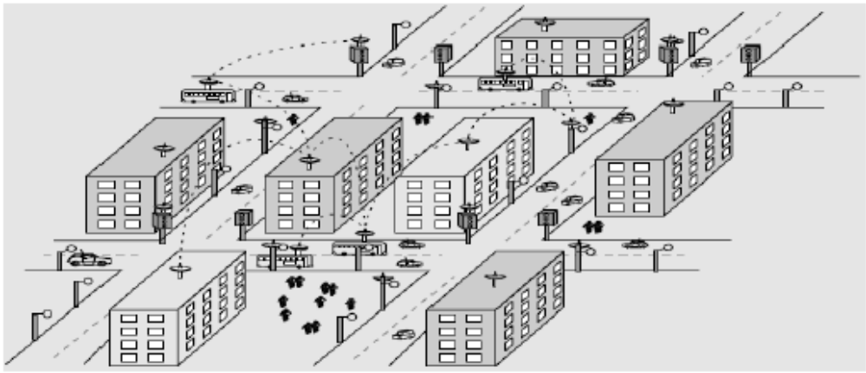
6.6.1 Ad Hoc应用于智能交通
智能交通领域需要信息的有效传输以优化交通服务，已成为Ad Hoc的重要应用领域，上图所示为英国普斯茅斯市的智能交通系统，其中一项主要功能就是为公交车乘客提供实时交通信息，要求公交车也要安装相应的无线设备。

Slide 94
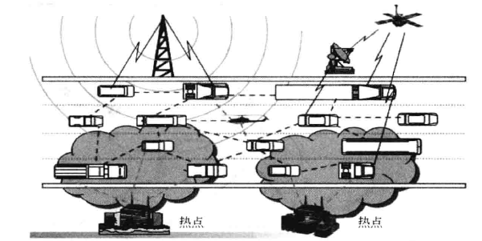
6.6.1 Ad Hoc应用于智能交通
车载Ad Hoc网络可以使得车与车之间在无须借助第三方中心的协助下实现有效的通信。

Slide 95
6.6.2 MANET应用于军事通信
现代战场中，各种作战车辆与士兵之间都需要在动态变化的战场条件下保持密切的联系，以完成作战意图。MANET以无固定基础设施，组网速度快，抗毁性强，使其成为数字化战场首选的通信网络技术。
美军中现役的战术互联网主要由通信系统、指挥控制接入系统、网络互联设备和装载平台组成。
NTDR是美军战术互联网的主干电台，采用以簇为基础的两层分级结构。簇内包括一个簇头节点和若干个成员节点，簇头收集簇内成员信息并与外部簇头交换路由信息，本地簇成员通过簇头与外部通信，簇头之间形成骨干网。

Slide 96
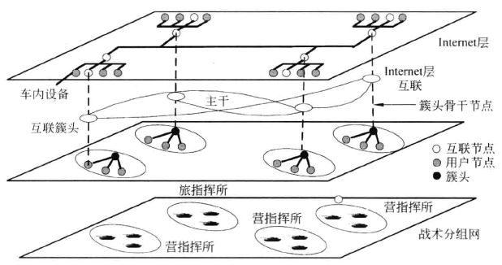
6.6.2 MANET应用于军事通信
NTDR组网结构

Slide 97
联合战术电台系统宽带网络
JTRS WNW是一种宽带自组织网络，在美军陆海空三军中都有应用。
下图以海军陆战队的应用为例。JTRS（Joint Tactical Radio System ，联合作战无线系统）是作战区域内战术通信基础设施的关键组成单元，它将各个指挥中心连接在一起，包括地面的车辆、空中的移动单元、大型露营地和大型舰船单位等。
网络提供语音、视频等交互业务服务。
网络包含大量低功率的WLAN，通过自组织广域网互联。

Slide 98
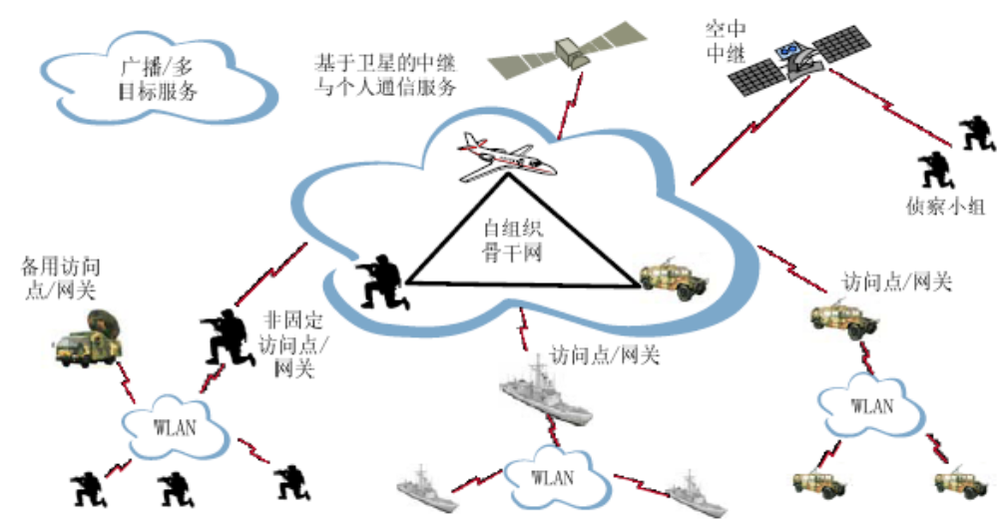
海上作战机动通信体系结构
JTRS通信体系结构示意图

Slide 99
作业
课后6.1.
课后6.2.
描述AODV路由协议的工作过程。
请描述什么是路由空洞。在GPSR中如何解决路由空洞问题。

